Slide 1
Discussion Speaker : Wei Meng Lin

Slide 2
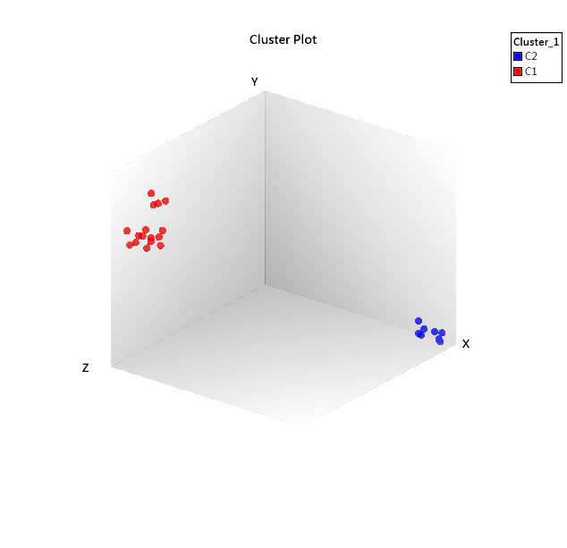
Work List
Affymetrix

Slide 3
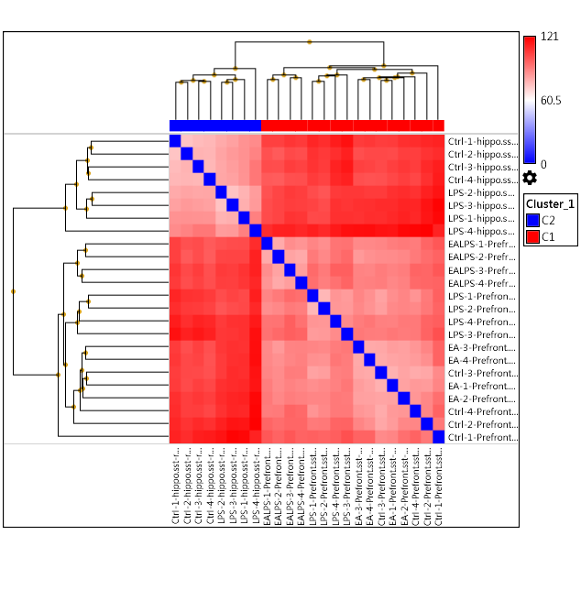
Work List
Affymetrix

Slide 4
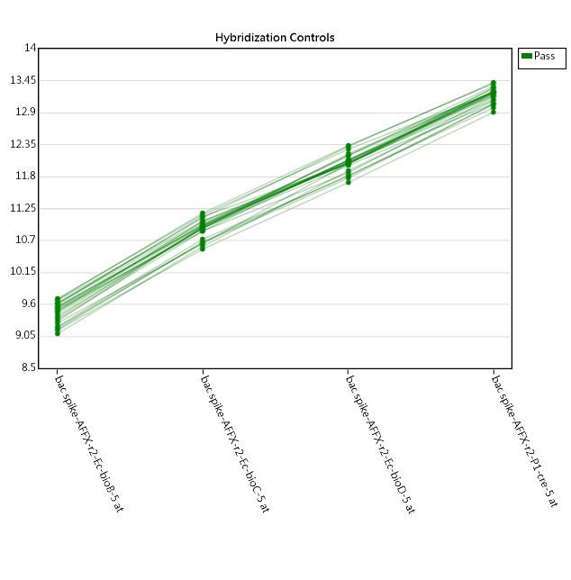
Work List
Affymetrix

Slide 5
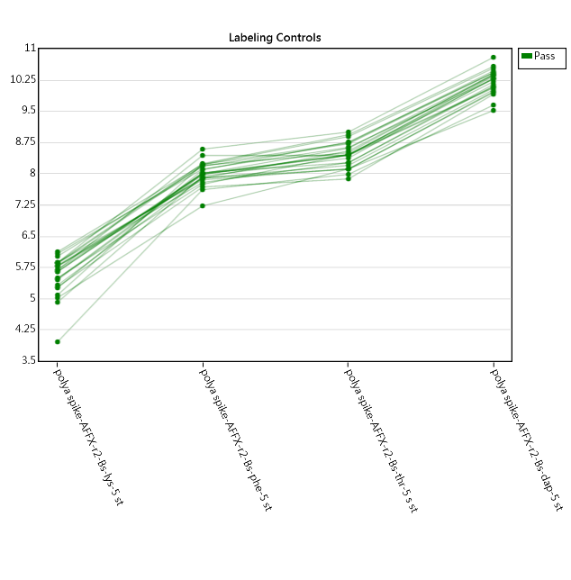
Work List
Affymetrix

Slide 6
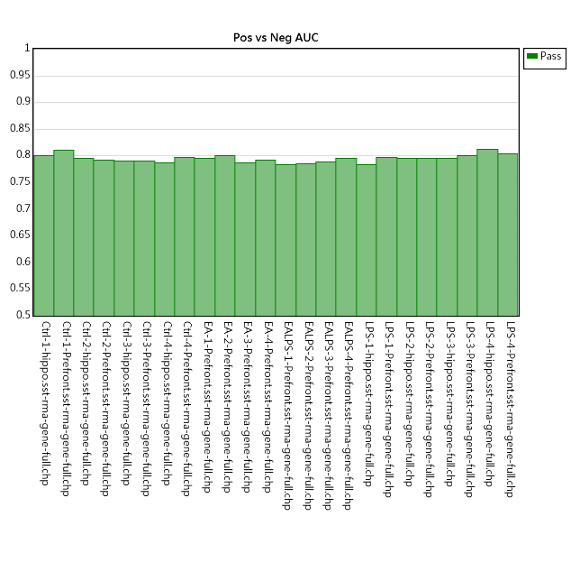
Work List
Affymetrix

Slide 7
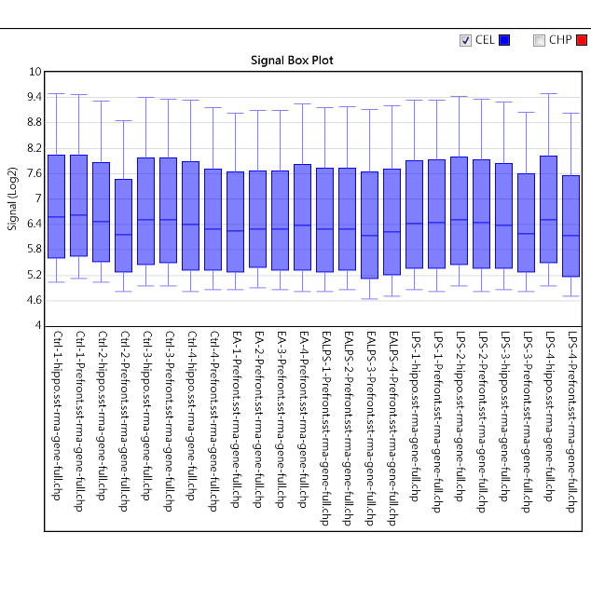
Work List
Affymetrix

Slide 8
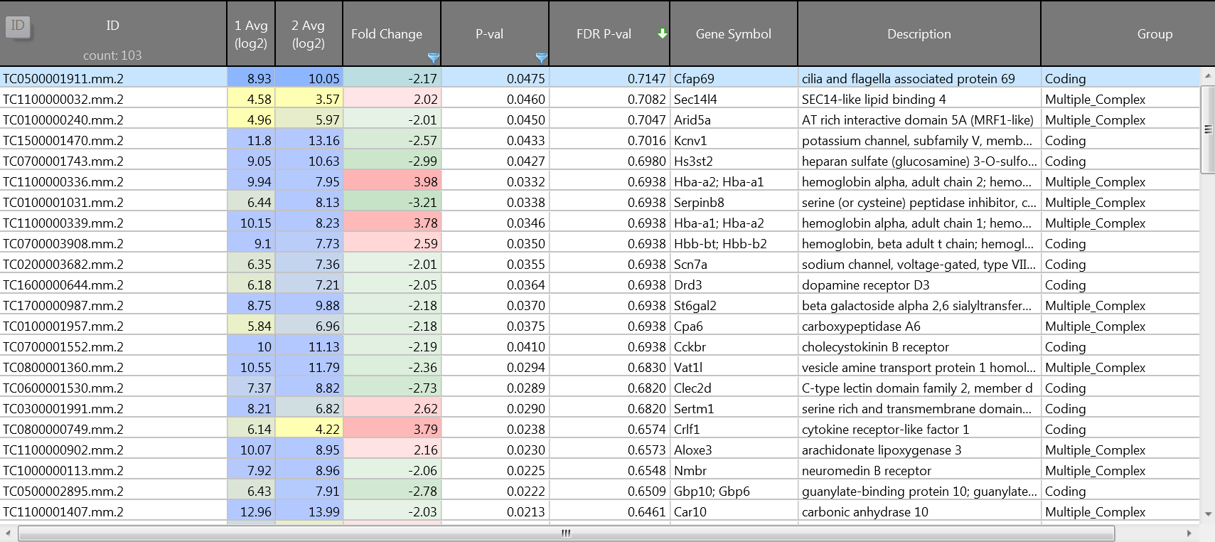
Work List
Affymetrix

Slide 9
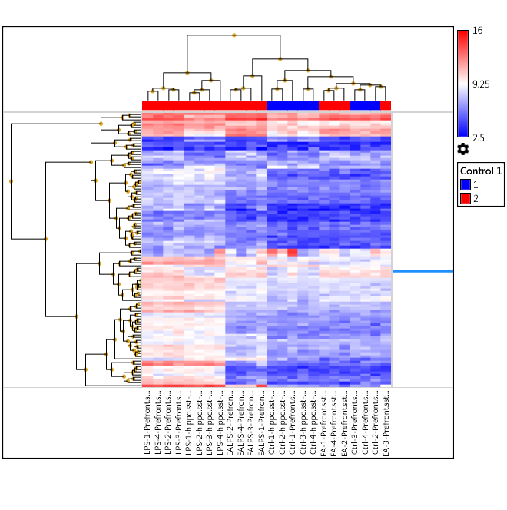
Work List
Affymetrix

Slide 10
Work List
Chrome Extension
能夠發揮即時查詢的功能
利用Google雲端效能提供服務
目前已發展客戶端版本及研究端版本，客戶端版本有利於及時查看自己的資料，研究端版本有利於迅速知道這個疾病的位點數和相關資料

Slide 11
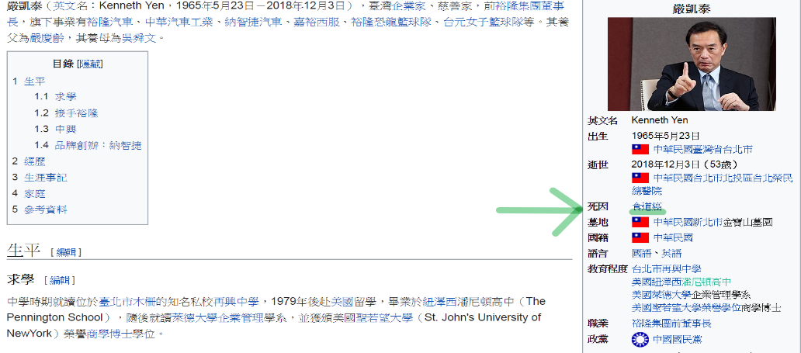
Work List
Chrome Extension
嚴凱泰

Slide 12
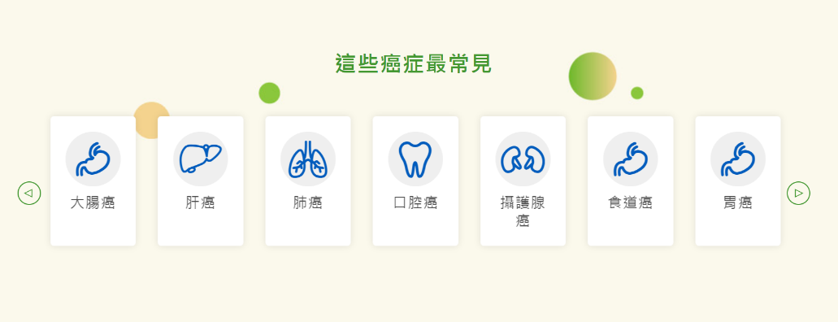
Work List
Chrome Extension
康健知識庫

Slide 13


Work List
Chrome Extension

Slide 14
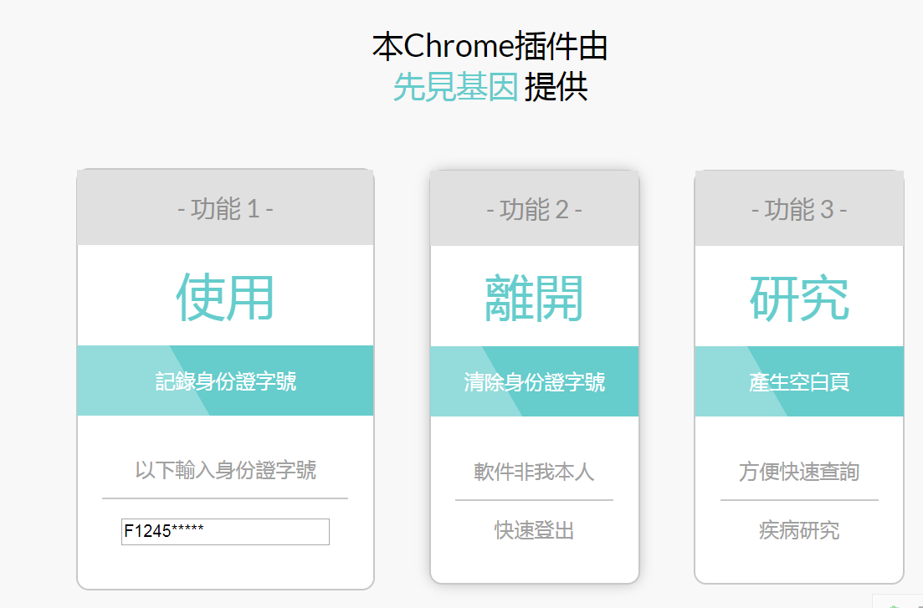
Work List
Chrome Extension

Slide 15
Future Work
報告整理
Web Notification 的架設，目前進度處於Coding當中
晶片報告的個人資料系統化
線上系統的交接

Slide 16
Thank you for this opportunity

